Slide 1
Tievelhovartti (04.06.2024)

Slide 2
Agenda
Ajankohtaiset kuulumiset
Palautteen hyödyntäminen Velhon kehitystyössä (Velhon viestintä)

Slide 3
Ajankohtaiset kuulumiset
Data
Viherhoitokuviot uudelleen viennit viety maaliin.
Kevään palvelutasomittaukset Tievelhossa (lukuun ottamatta joitain virheeseen päätyneitä kohteita). → Kuntotietopaketit YHA:aan työn alla.
Kuivatusinventointien (2021-2022) kaistavauriot viety Velhoon.
Varareittikokonaisuus työn alla ja tällä viikolla alkaa aktiivinen tiedon vienti tuotantoon.
Tukiklinikka materiaaleissa lisää dataan liittyvää: https://ohje.velho.vaylapilvi.fi/tievelho/koulutukset-ja-tilaisuudet/tievelhon-tietojen-yllapidon-tukiklinikka/ .
Tietorakenteet
Muutokset: https://ohje.velho.vaylapilvi.fi/tievelho/tietorakenne/tietorakennemuutokset/
Varusteisiin liittyvät tietorakennemuutokset toteutettu lukuun ottamatta liikennemerkkeihin ja pylväisiin liittyviä muutoksia. Muutokset tulossa pian tuotantoon.
Ohjeet ja viestintä
Uutiskirje julkaistu 29.05.2024: https://vayla.creamailer.fi/email/6613fb9b5ccdc
Ohjesivujen rakenteiden uudistus käynnissä (https://ohje.velho.vaylapilvi.fi/tievelho/ )
Varusteiden geometriamallinnusohjeistus julkaistu ohjesivuilla: https://ohje.velho.vaylapilvi.fi/wp-content/uploads/2024/05/Mitattu_geometria_ohjeistus_varusteet-1.pdf
Ominaisuustietokuvaukset päivitetty ohjesivuille: https://ohje.velho.vaylapilvi.fi/tievelho/tietorakenne/tietokuvaus-ominaisuustietokuvaukset/
Tekniikkaa
Latauspalvelua siirretään tietokantapohjaiseen ratkaisuun, mittausrekisteri valmis. Data nopeammin käyttäjille, ei enää indeksointia välissä.
Käyttöliittymä
Tieosuushaun ensimmäinen versio tuotantoon viikolla 24.

Slide 4
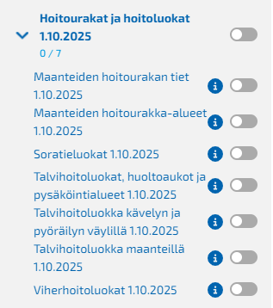
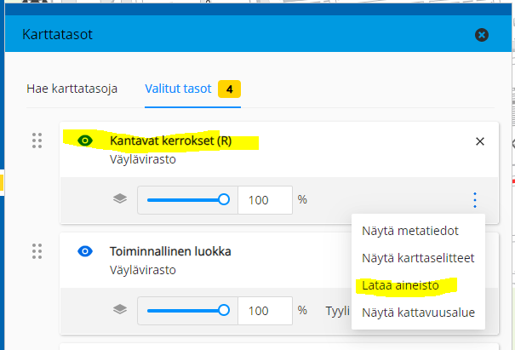
Ajankohtaiset kuulumiset
Muut palvelut
Suomen väylät: 1.10.2025
alkavat hoitourakka-aineistot
hyödynnettävissä
VäyläMappi: Rajatuilla aineistoilla
latausnappi.

Slide 5
Seuraavat Tievelho-vartin teemaosat
-->kesätauko, seuraava Tievelho-vartti 13.08.2024
https://ohje.velho.vaylapilvi.fi/tievelho/koulutukset-ja-tilaisuudet/tievelho-vartit/
Syksyn alustavia aiheita:
Uuden tieosuushaun esittely
Tiekamu + dynaaminen verkko
Tilastokeskus ja tietilastot
Projektivelho
Nopeusrajoitusohjeistus

Slide 6
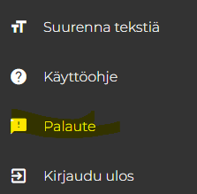
Käyttäjähallinta, käyttäjätuki ja palaute
Velho ohjeet: https://ohje.velho.vaylapilvi.fi/
Operointi: tiestotuki@vayla.fi
Tievelhon osalta kaikki henkilöt, joilla on extranet tunnukset pääsevät käyttämään järjestelmää. Projektivelhon osalta Sami Mäkelällä on käyttäjähallinta
Palautetta voi antaa velhotuki@vayla.fi osoitteeseen tai suoraan käyttöliittymästä

Slide 7
Käyttäjien palaute Tievelhon kehitystyössä
Tievelho-vartti 4.6.2024

Slide 8
Kiitos palautteesta!
Palautetta on kuluneen vuoden aikana kerätty käyttäjiltä ohjesivuihin, koulutukseen ja käyttöliittymään liittyen
Käyttäjiltä saatu palaute on arvokasta ja auttaa Tievelhon jatkokehityksessä: tavoitteena on toimiva ja helppokäyttöinen järjestelmä.

Slide 9
Palautteen hyödyntäminen kehitystyössä
Case: Tievelhon ohjesivut

Slide 10
Uudistuksen taustalla palaute käyttäjiltä
Löydätkö ohjesivulta apua?
30% useimmin, 70% harvemmin
Ohjesivujen navigointi hankalaa. Voisiko navigaatiota parantaa niin, että jokaisen alasivun sisältö on selvä?
Sisältöä sivulla on paljon: olennaisten asioiden löytäminen on vaikeaa.
Rakenne epäselvä: saman teeman asiaa on eri paikoissa.
Tarve ajantasaisesta tiedosta ohjesivuille
Tietokuvaukset ohjesivulle, mielellään PDF.
Tarve havainnollistukselle siitä, mihin kaikkialle Tievelhon tieto valuu

Slide 11
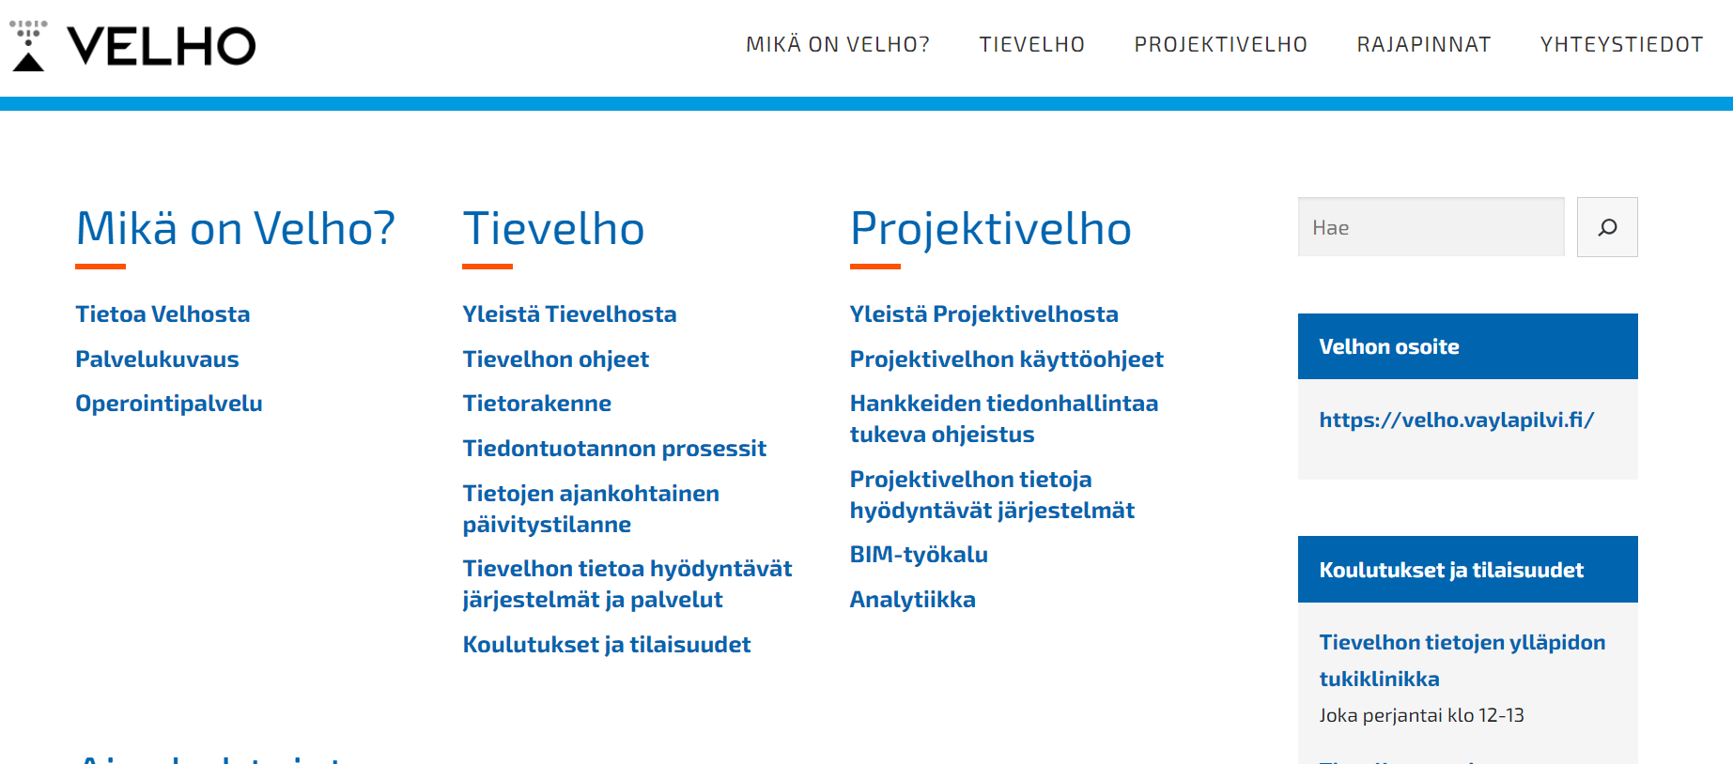
Tievelhon ohjesivujen kehittäminen

Slide 12
Ominaisuustietokuvaukset, päivittyvä PDF
https://ohje.velho.vaylapilvi.fi/tievelho/tietorakenne/tietokuvaus-ominaisuustietokuvaukset/

Slide 13
Tievelhon ohjesivujen kehittäminen: tavoitteet
Tievelhon käyttäjiä toimivasti palveleva ohjesivusto, josta on helppo löytää tietoa.
Selkeästi teemoitetut kokonaisuudet
Selkeät ohjeet Tievelhon uusille ja vanhoille käyttäjille
Looginen navigointi, jotta sivuilla liikkuminen on helppoa ja vaivatonta.
Sisältöjä kehitetään ja uudistetaan jatkuvasti, palautetta voi antaa: sinituuli.untamala@sitowise.com

Slide 14
Palautteen hyödyntäminen kehitystyössä
Case: käyttöliittymän etusivu

Slide 15
Palautteen hyödyntäminen Velhon kehitystyössä, case: etusivu
Tunnistettiin tarve Projekti- ja Tievelhon uudelle yhteiselle etusivulle
Muodostettiin erilaisten käyttäjätarpeiden/toiveiden pohjalta kolme alustavaa vaihtoehtoa: 1) ”yksinkertainen” 2) ”kartta+aluehaku” 3) ”analytiikka”
Esiteltiin vaihtoehtoja käyttäjille Tievelhon käyttöliittymäkehityspalaverissa ja järjestettiin käyttäjille Webropol-äänestys/kysely (15 vastaajaa)
Palautteen perusteella valittiin toteutukseen VE ”yksinkertainen”, lisättiin sivulle ajankohtaiset-osio (uusimmat uutiset) ja siirrettiin yhteystiedot yläpalkkiin.
Vaiheistettiin toteutus → toteutetaan

Slide 16
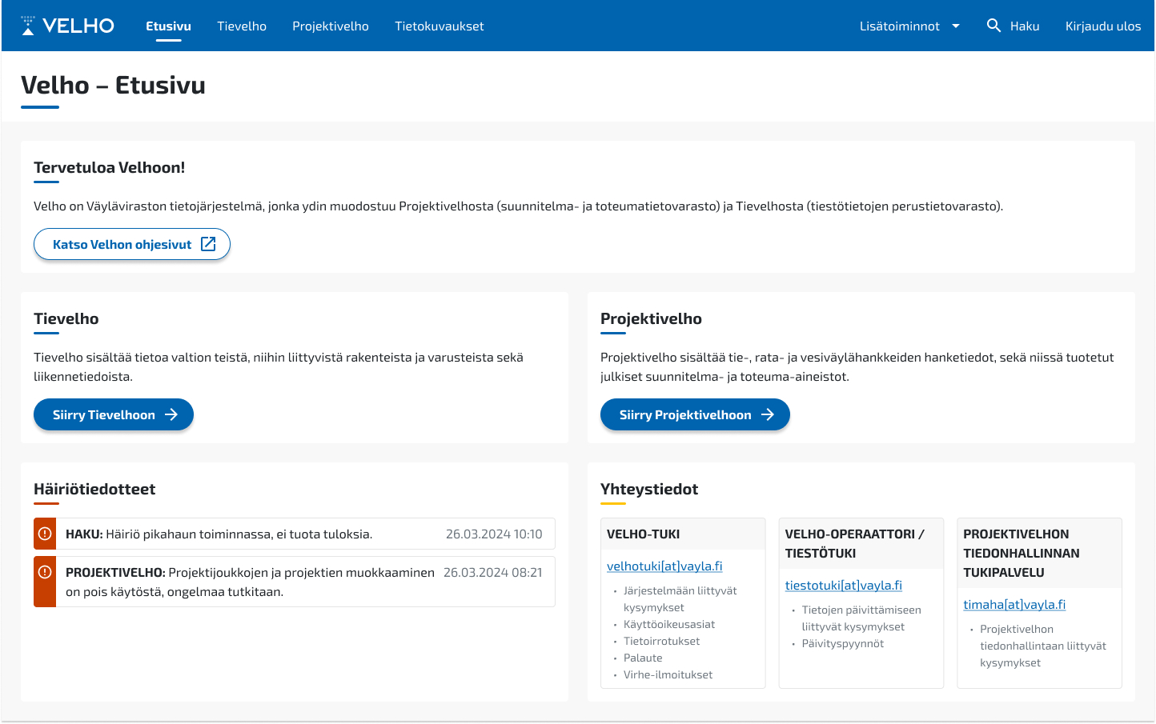
VE ”Yksinkertainen”

Slide 17
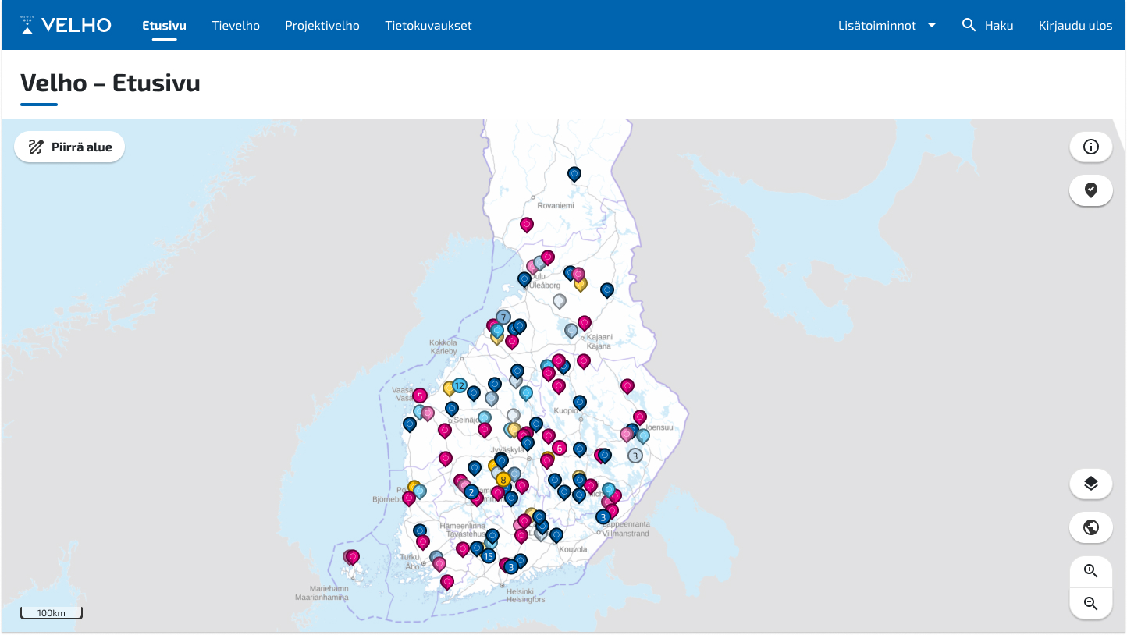
VE ”Kartta ja aluehaku”

Slide 18
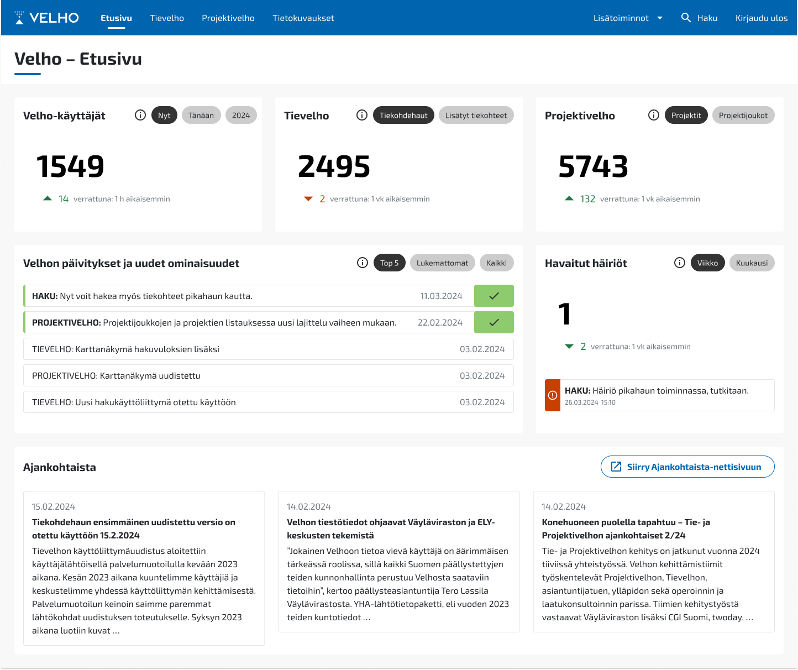
VE ”Analytiikka”

Slide 19
Yksinkertaista etusivua äänesti lähes ¾ vastaajista
”Mielestäni paras sisääntulosivu Velhoon. Projektivelhon ja Tievelhon puolet sekä häiriötiedotteet selkeimmin havaittavissa. Seuraavassa vaiheessa voisi avautua kartta. Vaikutti minun silmään selkeimmältä.”
”Selkeä ja informatiivinen”
”Ei tarpeetonta tietoa, mutta on tarpeellista tietoa. Etusivulta näkee heti mistä löytyvät ohjeet ja mistä mennään Tievelhoon ja mistä Projektivelhoon.”
”Mielestäni vaihtoehto 1 on selkeä ja siinä on aikalailla kaikki olennaiset asiat esillä. Itse lisäisin kuitenkin häiriötiedotteiden lisäksi/rinnalle myös "Velhon päivitykset ja uudet ominaisuudet”

Slide 20
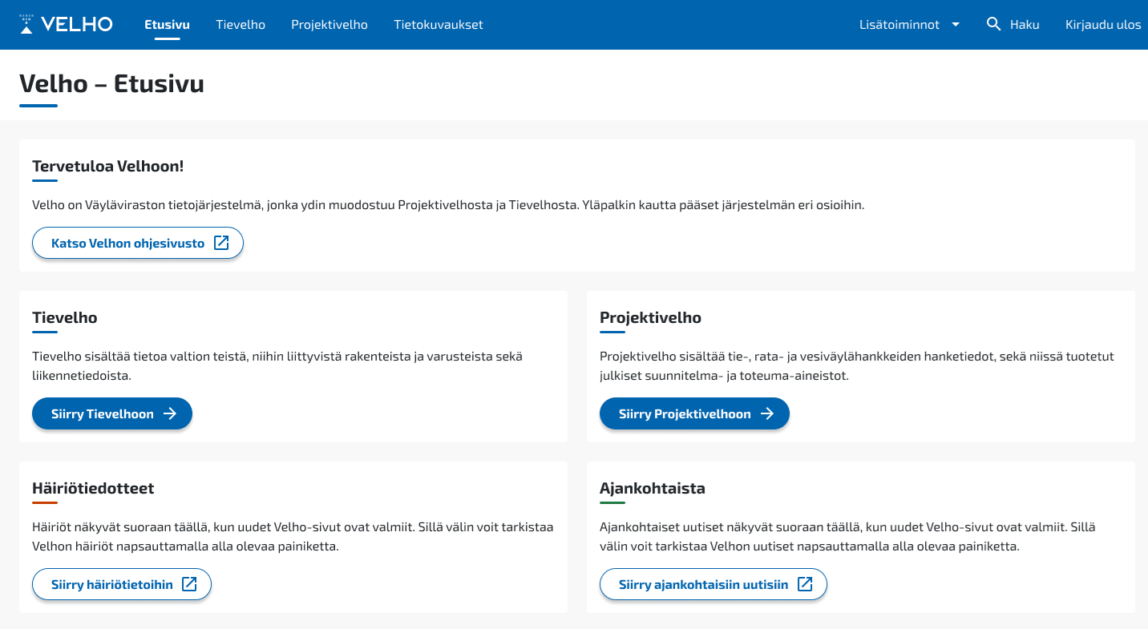
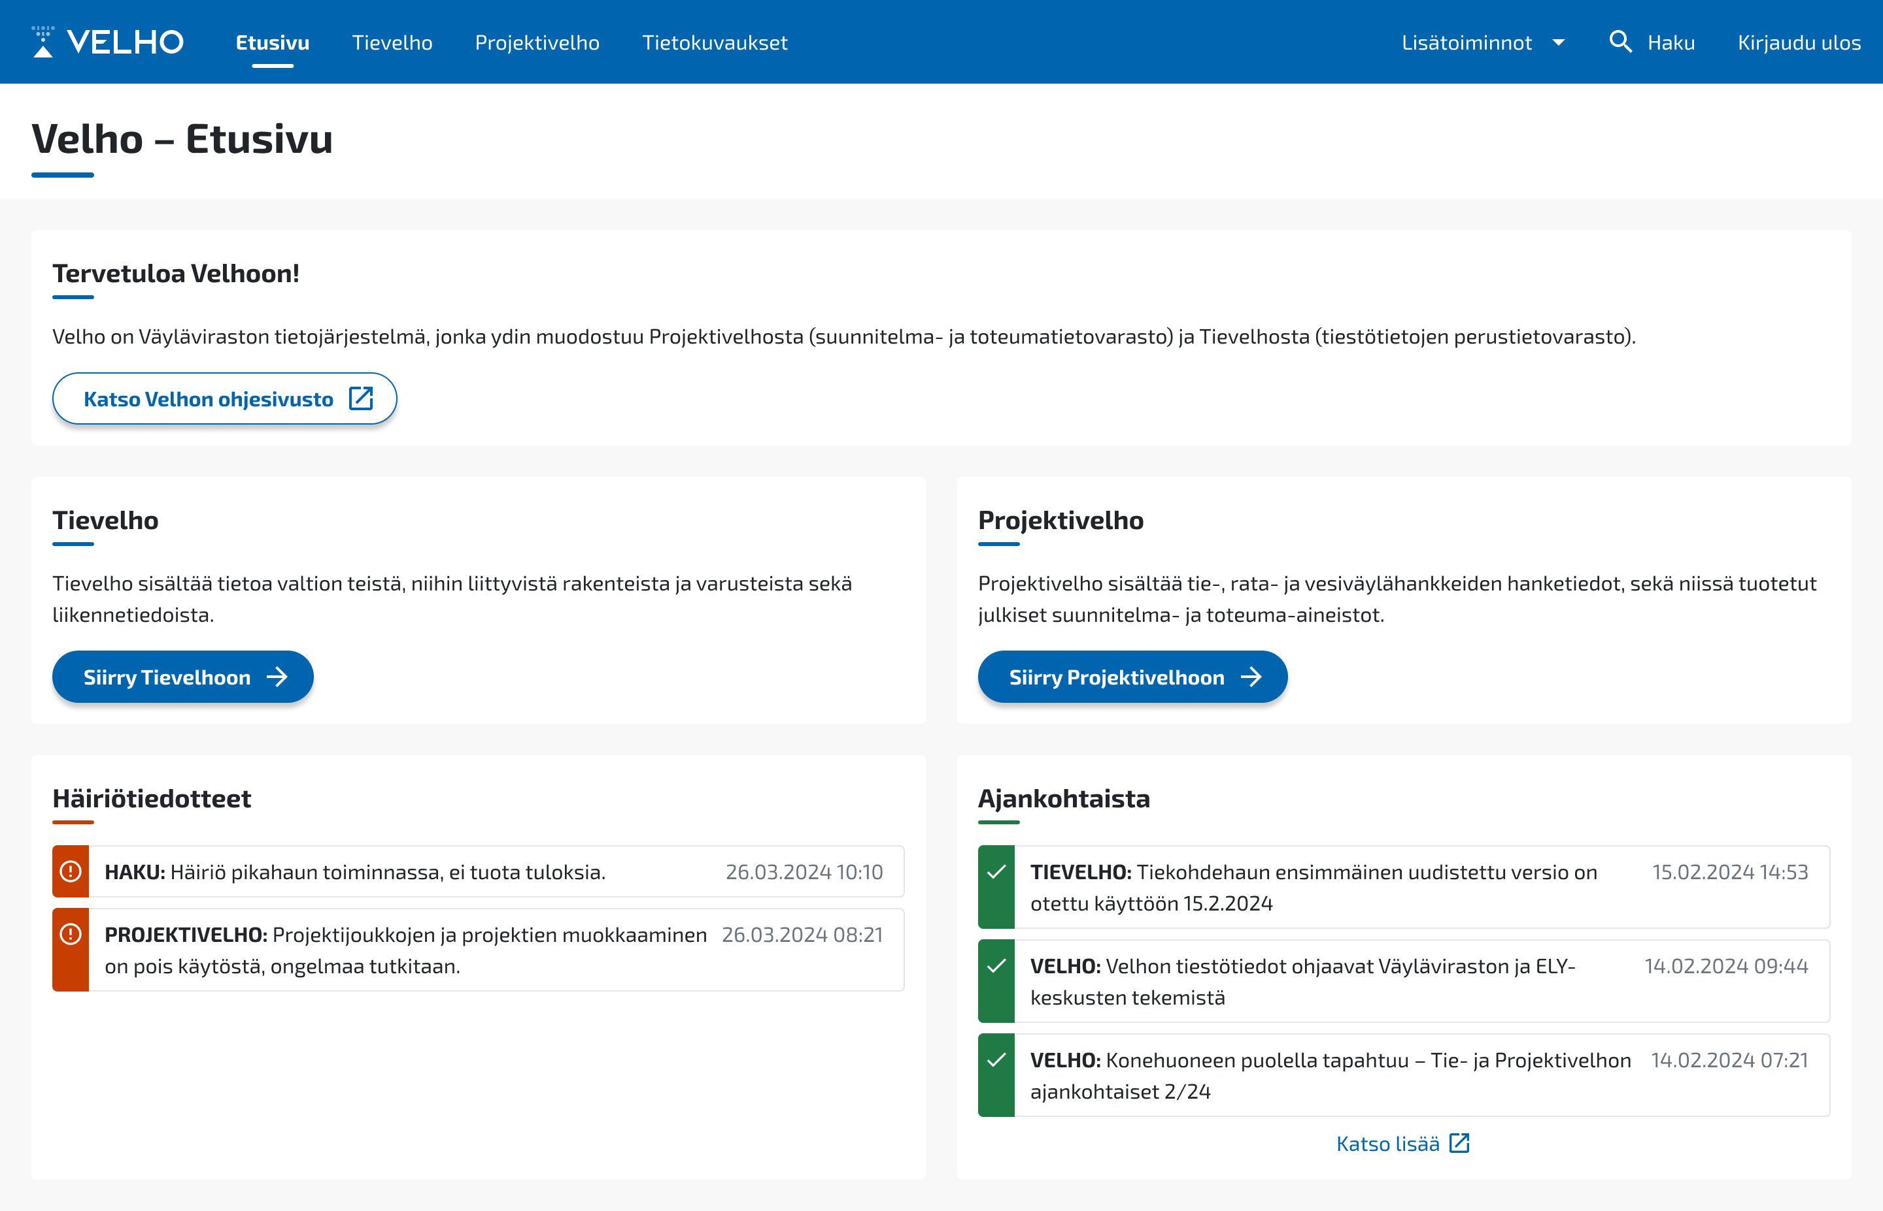
Toteutukseen menevä etusivu

Slide 21
Palautteen hyödyntäminen kehitystyössä
Case: ohjeiden ja koulutusten kartoittaminen

Slide 22
Taustatekijät
Tunnistettu, että tiedon hakeminen on vaikeaa
Palautekyselyllä haluttiin kartoittaa käyttötapauksia, joihin tiedon hakemisen haasteet liittyvät
Palautekysely toteutettiin yhteistyössä Väyläviraston muiden tietojärjestelmien ja -palveluiden kanssa.

Slide 23
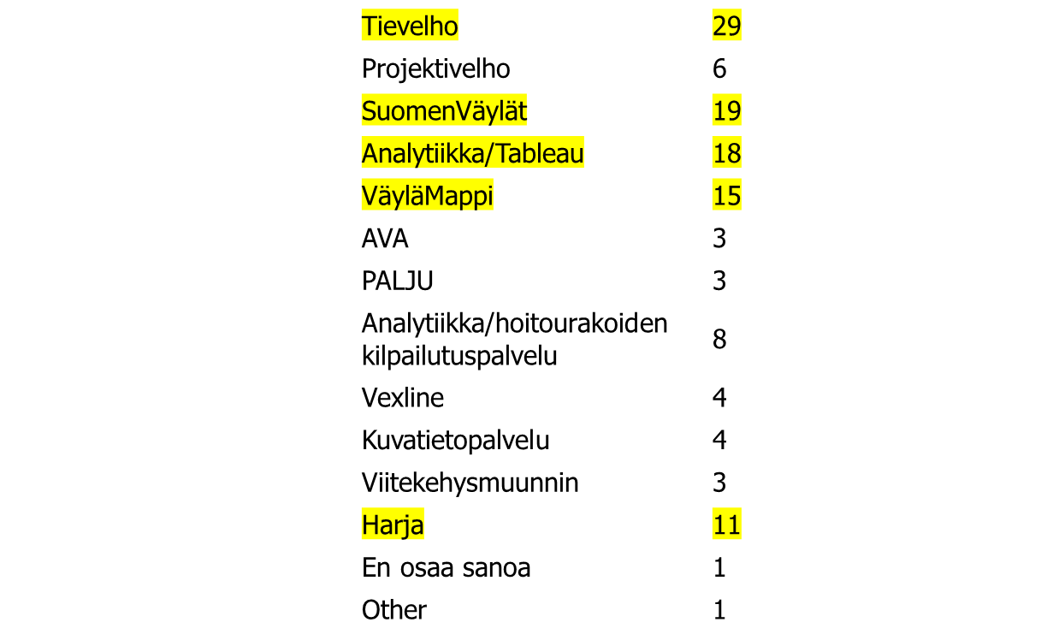
Minkä järjestelmän käytössä tarvitset apua?
Vastaajia 34
Vastaajista:
ELY-keskusten asiantuntijoita 25
Väyläviraston asiantuntijoita 6
Muu 3

Slide 24
Millaista koulutusta toivotaan?
Mikä on mieluisin tapa saada koulutusta?
Teams (29)
Ohjevideo (14)
Kirjallinen step-by-step –ohje (11)
Miten toivoisit, että muutoksista (esim. uusista toiminnallisuuksista, uusista aineistoista, tietorakennemuutokset, luokittelumuutokset jne.) viestitään?
Uutiskirje ajankohtaisista muutoksista säännöllisin väliajoin (18)
Infosivusto, jossa muutosloki ja tulevat muutokset (17)
Säännöllisesti nostoina infotilaisuuksissa (12)

Slide 25
Kuvaile ongelmaa, jossa tarvitset apua (1)
Tievelhon perushaut ja analytiikkapalvelujen mahdollisuudet.
Tievelhosta pitäisi jokaisen elyläisen osata hakea ja etsiä itse tietoa/saada haettua erilaisia tietokantoja/exceleitä omiin tarpeisiin
Tietokantahaku ELYjen rajojen mukaan
Koko ohjelman käyttäminen on vaikeaa
Laitteiden ja varusteiden haku eri kriteereillä on hankalaa, Tietoluokkien yhteenvedot ja sijaintitiedot

Slide 26
Kuvaile ongelmaa, jossa tarvitset apua (2)
Ongelmana lähinnä se, että tietoa joutuu hakemaan monesta paikasta ja aina ei heti hoksaa, että tuoltahan tämän olisi saanut helpommin.
Tietojen etsiminen Velhosta (entiset tierekisterin tietolajit tietyssä tieosoitteessa/osoitevälillä)
Ongelmia Velhon "Sisältää sanat" ja "Tekstikysely" -hakutoimintojen käyttämisessä.
Harjan käyttö urakan seurannassa, raporttien hyödyntäminen työmaakokouksissa, työmäärien ja materiaalien kirjaus Harjaan, kulujen kirjaus

Slide 27
Kuvaile ongelmaa, jossa tarvitset apua (3)
Usean järjestelmän välinen hyppely.
tiedon etsiminen on hankalaa Suomen Väylistä. Tarvitsisi ihan peruskoulutuksen, mitä kaikkea löytyy Suomen Väylistä ja mistä. Miten haetaan sijaintia sekä miten saa tehtyä julkaisukelpoisia karttoja?
Tiedot pitäisi pystyä saamaan ulos vähintään tieosittain pilkottuna (esimerkiksi KVL-tiedot saattavat olla monen tieosan mittaisia).
Eri aineistojen haku
Mitä tietoa löytyy mistäkin (ennen "kaikki" löytyi tierekisteristä, nyt tieto pirstaloitunut; monta järjestelmää)
Tarve Tievelhon hakutoimintokoulutukselle, esim. onnettomuudet niin hitaasti että pysyy perässä

Slide 28
Kuvaile ongelmaa, jossa tarvitset apua (4)
Yleensä tiedon löytäminen. Mitä tietoja eri järjestelmistä löytyy. Tiedonhaun opas.
Tievelhossa useampaa kohdeluokkaa koskevien tietojen haku yhdellä kertaa. Perusongelmana edelleen tarvittavien tietojen hakeminen monesta eri tietolähteestä
Tievelhosta on kaikki tiedonhaku on ongelmallista.
Tievelhon hakua tulisi saada yksinkertaisemmaksi. Jos esimerkiksi haluaisin saada selville kaikki tietyllä tieosoitevälillä sijaitsevat rummut, niiden paikat ja kunnon.
Tievelhon hakutoiminnallisuudet ovat todella monimutkaiset ja epäkäyttäjäystävälliset. Haluaisin esimerkiksi hakea jonkin tieosuuden yksityistieliittymät.

Slide 29
Mitä seuraavaksi?
Jokainen palaute on käyty huolellisesti läpi. Kiitos kaikille kyselyyn vastanneille!
Vastauksissa korostuu tiedon haku, järjestelmien monimutkaisuus ja ohjeiden puute.
Tiedon haku on tunnistettu ongelmaksi. Tutkimme parhaillaan parhaiten käyttäjiä palvelevia kehittämistoimenpiteitä, jotta voimme tarjota sopivia ohjeita ja koulutuksia
Tietojen hakua kehitetään yhteistyössä muiden palveluiden ja järjestelmien kanssa
Tavoitteena selkeä kokonaiskuva siitä, mistä mitäkin tietoa saa.
Notes:
Tiedon haku korostuu, Ilkka voi kommentoida tämän hetken tilannetta. Hakupalvelua kehitetään. Liittyy käyttöliittymäuudistukseen sekä logiikkaan ”konepellin allla” . Viestin meille: kehittäkää ohjesivu, tehkää hidastempoinen Teams-koulutus ja kehittäkää hakutoimitoa paremmaksi. Kannustamme oppien ja kokemusten jakoon myös kollegoiden kesken.

Slide 30
Ideoita tai palautetta?
sinituuli.untamala@sitowise.com

